Slide 1
Intervention de l’HAD de l’APHP en EHPAD
Matthieu de Stampa
Sylvie Humbert

Slide 2
HAD APHP et EHPAD
HAD APHP en EHPAD
Cadre expérimental depuis 2005 puis dans le cadre de l’application du décret du 22 février 2007
Objectif: amélioration qualité des prises en charge en EHPAD et diminuer le recours à l’hospitalisation conventionnelle
Projet prioritaire de l’HAD APHP et désignation d’une chargée de missions depuis 2016 (cadre de santé) pour accompagner ce projet
Organisation de la prospective et des partenariats avec les EHPAD
Rencontre annuelle directions HAD APHP avec les directions de groupes EHPAD
Participation aux commissions gériatriques et à la mise en place des DAC
Construction de la médecine de parcours avec les services hospitaliers
Protocolisation avec services hospitaliers APHP pour retours précoces en EHPAD avec HAD
Développement recours HAD résident EHPAD via le SAU et UHCD
Partenariat avec les réseaux de santé et les équipes mobiles de gériatrie

Slide 4
Actions partagées HAD et EHPAD
Parcours sécurisé HAD et EHPAD
Évaluation clinique systématique à l’entrée du résident en HAD avec clarification du qui fait quoi entre soignants HAD et EHPAD
Réactivité d’intervention HAD en EHPAD (<48h)
Déplacement du cadre de l’unité de soins HAD de proximité lors de toute première intervention avec nouvel EHPAD
Anticipation de la sortie d’HAD du résident
Qualité des interventions communes
Suivi clinique avec réévaluation hebdomadaire de la situation du résident en staff pluridisciplinaire
Echanges entre médecin EHPAD, médecin coordonnateur HAD et médecin traitant et évaluation clinique commune sur situations complexes
Formations partagées professionnels HAD et EHPAD
En EHPAD :
Modalités de prise en charge collaborative des personnes âgées avec pathologies chroniques
Connaissance des métiers, contraintes organisationnelles, support commun
Identification des canaux de communication (exploitation de cas cliniques)
En HAD : Prise en charge de l’ulcère de jambe en HAD

Slide 5
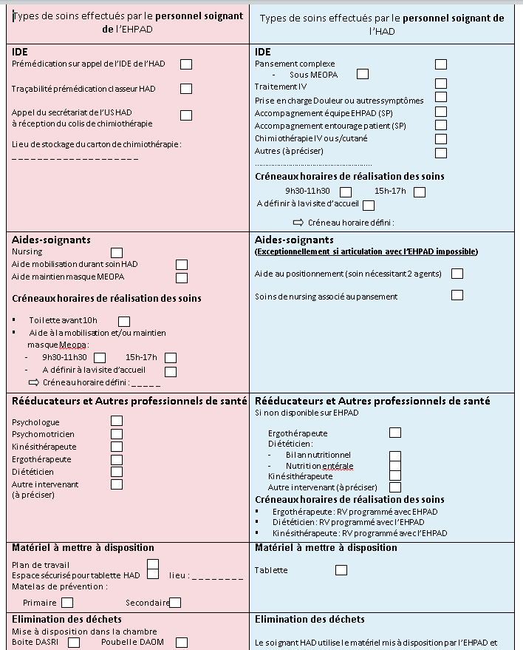

Slide 6
Interventions HAD en EHPAD
Evolution des interventions HAD en EHPAD sur N+4 ans
699 admissions (+145%)
75% des admissions à la demande des EHPAD (40% en 2016)
308 EHPAD conventionnés (232 en 2016)
217 EHPAD partenaires actifs (119 en 2016)
Mode de prise en charge HAD et EHPAD (données 2019)
Pansements Complexes (83%)
Soins Palliatifs - Fin de Vie (8%)
Chimiothérapie et Surveillance Post Chimio (4%)
Injectables = antibiothérapie ++ (4%)
Prise en charge de la douleur (PCA, MEOPA)
Caractéristiques des patients EHPAD
Patients plus âgés avec plus d’incapacités fonctionnelles (70% IK ≤ 30)

Slide 7
Perspectives
Poursuivre les dynamiques engagées en termes d’approches partagées et co-portées pour mieux répondre aux besoins des résidents
Mener des projets structurants et utiles en termes de santé publique :
Dossiers dormants
Continuité des soins la nuit avec intervention de l’HAD
Projet « Fonds Après » et interventions en urgence pour soins palliatifs suite à l’expérience GIR (Groupe Intervention rapide)

Slide 8
LE DOSSIER DORMANT EN EHPAD
Quel résident peut en bénéficier ?
Le résident, ayant besoin de soins de confort et/ou en démarche palliative avec une dégradation de son état général et dont le décès est prévisible à court terme
Le résident présentant une pathologie chronique à risque de décompensation sans ré-hospitalisation envisagée.
Qui peut faire la demande ?
Le médecin coordonnateur de l’EHPAD
Le médecin traitant du résident
Le réseau de soins palliatifs ou l’équipe de soins palliatifs prenant en charge le résident
Le service hospitalier dans lequel se trouve le résident
Qui sont vos interlocuteurs à l’HAD de l’AP-HP ?
L’infirmier(e) de coordination qui fera l’évaluation pour la création du dossier dormant.
Le médecin coordonnateur de l’Unité de Soins qui co-construit, avec vous, le projet d’accompagnement de la fin de vie du résident et qui fera le suivi de son état de santé.
Le cadre de santé de l’Unité de Soins qui pourra participer, avec le Médecin coordonnateur, au suivi de l’état de santé du résident.

Slide 9
LE DOSSIER DORMANT EN EHPAD
Quels critères d’alerte pour activer le dossier dormant ?
Une réponse positive à l’une de ces questions, vous indique que vous pouvez nous contacter par simple appel sur notre plateforme, pour déclencher la prise en charge de votre résident :
Avez-vous besoin d’aide dans la prise en charge de votre résident ?
Un nouvel élément clinique préoccupant est-il apparu dans la prise en charge de votre résident ?
Une dégradation est-elle prévisible dans les 72h ? D’autres critères personnalisés peuvent être identifiés par le médecin coordonnateur de l’HAD APHP et par le médecin demandeur
Qui contacter ?
Appeler notre Plateforme d’Admission au 01 73 73 57 57 du lundi au vendredi* de 8h30-17h30
* pas d’admission nocturne, ni le WE
* pas de prise en charge dans la journée si après 12h, sauf exception (voir avec plateforme d’admission)

Slide 10
LE DOSSIER DORMANT EN EHPAD
BILAN 2020
73 Dossiers Dormants
14 dossiers ré ouverts pour accompagnement du décès
37 résidents décédés sans interpellation de l’HAD
10 dossiers clôturés pour amélioration de l’état général
12 dossiers dormants reconduits sur 2021

